Slide 1
TouchDevelop
Petri Asperk
Nutilabor

Slide 2
Miks TouchDevelop?
Lihtne struktuur
Võimalik kasutada ükskõik millisest arvutist,
millel on interneti ühendus ja soovitatavalt brauseriks Chrome, Firefox või Internet Exlorer 10
Programme on võimalik teha ka puutetundlike tahvelarvutiga või kasutades Windows Phone’i rakendust – TouchDevelop
Tasuta!!!

Slide 3
Võimalused / Uudsus?!
Saame teha rakendusi…
Windows Phone 7
Windows Phone 8
Windows 8
Lisada programme nii Windows Phone Store’i
Kui ka Windows Store.
Saame luua programme Nokia Lumia 800 telefonidega ning neid hiljem ka testida.

Slide 4
Võimalused / Uudsus?!
Üle 12000 näidise, mida saad siduda enda programmiga.
Kõik mobiilisetehnoloogia tunni õpilased saavad lisada oma loodud rakendusi app store’i tasuta!
Võimalus kasutada exportida ja importida faile programmis Visual Studio 2012.

Slide 5
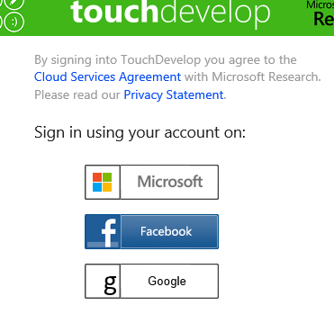
Sisselogimine
Sisselogimiseks vali üks
väljatoodud kontodest!
Windows Live
Facebook
Google
Kasuta ainult ühte nendest kontodest siis on kõik tööd üheskohas!!!

Slide 6
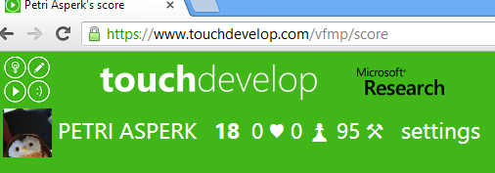
Kasutaja profiil
Sisselogimisel
on näha mitu erinevat
käsku oled kasutanud.
Antud näite puhul on kasutatud kokku
95 erinevat käsku ja teenitud ja teenitud
Selle eest 18 punkti. Südame kujuline ikoon näitab, mitmele inimesele on sinu rakendus meeldinud.

Slide 7
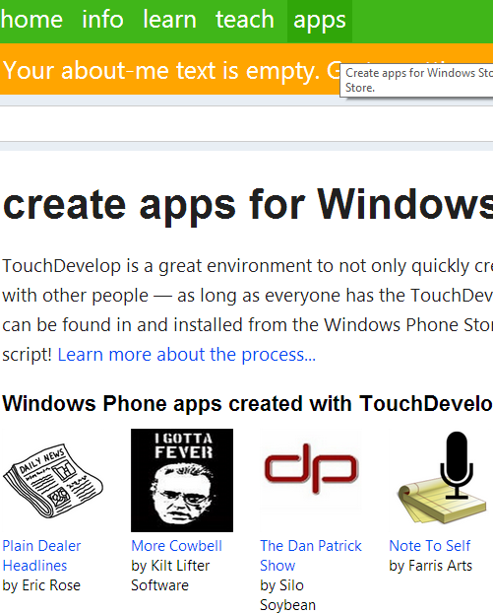
apps
Ülevaade, millised
rakendused on
tehtud TouchDevelop
keskkonda kasutades

Slide 8
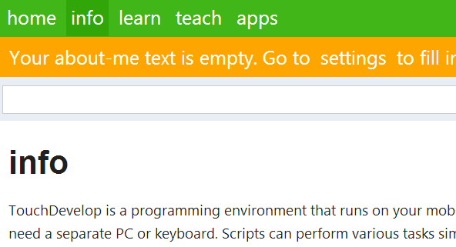
Info lehelt palju
linke erinevate
blogide
ja TouchDevelop keskkonna
arenduse kohta

Slide 9
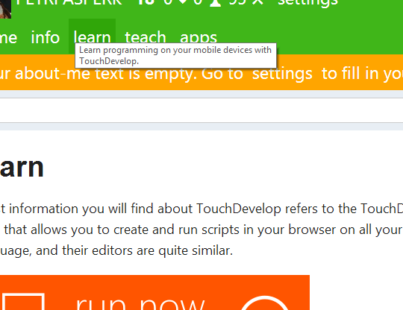
Iseseisvaks õppimiseks ja uurimiseks! TouchDevelop.com/learn
Üle 30-ne video
*PPT esitlused
Viited soovituslikule
kirjandusele

